Slide 1

Scientistický prúd vo filozofii 19. st.
3 obdobia – pozitivizmus, empiriokriticizmus, novopozitivizmus

Slide 2

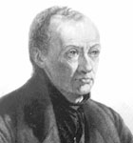

Absolvent polytechnickej školy
vyučoval matematiku
osobný tajomník Saint-Simona utopického socialistu
Saint-Simon
Dielo: Kurz pozitívnej filozofie
Zakladateľ sociológie
August Comte

Slide 3

Pozitivizmus – pravdivé je iba to čo je reálne dané vo faktoch skutočnosti
  Cieľ filozofie - má odmietať všetko, čo nie je empiricky overiteľné a dokázateľné
  Viera v pokrok vied - prejavuje sa v troch štádiách:
štádium teologické
štádium metafyzické
štádium pozitívne
Rozdelenie vied:
  Matematika, astronómia, fyzika, chémia, biológia a sociálna fyzika (sociológia)
Spoločnosť
  sociálna statika a sociálna dynamika
  spoločnosť 19.st. chápe ako industriálnu vytyčuje základné hodnoty a to pokrok a poriadok

Slide 4



John S.Mill (1806-1873) liberalizmus
O slobode
Herbert Spencer (1820-1903) – angl. filozof, sociológ, biológ
Systém syntetickej filozofie
  sociologický evolucionizmus

Slide 5

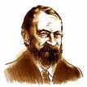

Richard Avenarius
  švajčiarsky filozof a psychológ
Ernst Mach
  rakúsky fyzik a filozof

Slide 6

Filozofia 20. storočia
Uč. 98 - 100

Slide 7

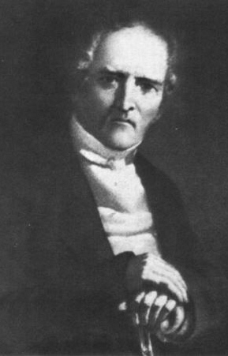
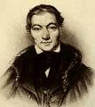
Charles Fourier Robert Owen

